Slide 1
第四章 串
Notes:
1

Slide 2
4.1 串的抽象数据类型的定义
4.2 串的表示和实现
4.3 串的模式匹配算法

Slide 3
4.1 串的抽象数据类型的定义如下：
串是有限长的字符序列，由一对单引号相括，如: ′a string′
ADT String {
数据对象：
D＝{ a_{i} |a_{i}∈CharacterSet,
i=1,2,...,n, n≥0 }
数据关系：
R₁＝{ < a_{i-1}, a_{i} > | a_{i-1}, a_{i} ∈D,
i=2,...,n }

Slide 4
基本操作：
StrAssign (&T, chars)
DestroyString(&S)
StrCopy (&T, S)
StrLength(S)
StrCompare (S, T)
Concat (&T, S1, S2)
StrEmpty (S)

Slide 5
SubString (&Sub, S, pos, len)
ClearString (&S)
Index (S, T, pos)
Replace (&S, T, V)
StrInsert (&S, pos, T)
StrDelete (&S, pos, len)
} ADT String

Slide 6
StrAssign (&T, chars)
初始条件：chars 是字符串常量。
操作结果：把 chars 赋为 T 的值。

Slide 7
StrCopy (&T, S)
初始条件：串 S 存在。
操作结果：由串 S 复制得串 T。

Slide 8
DestroyString (&S)
初始条件：串 S 存在。
操作结果：串 S 被销毁。

Slide 9
StrEmpty(S)
初始条件：串S存在。
操作结果：若 S 为空串，则返回TRUE，
否则返回 FALSE。
′′ 表示空串，空串的长度为零。

Slide 10
StrCompare(S,T)
初始条件：串 S 和 T 存在。
操作结果：若S > T，则返回值 > 0；
若S = T，则返回值 = 0；
若S < T，则返回值 < 0。
例如：StrCompare(′data′, ′state′) < 0
StrCompare(′cat′, ′case′) > 0

Slide 11
StrLength(S)
初始条件：串 S 存在。
操作结果：返回 S 的元素个，
称为串的长度。

Slide 12
Concat(&T, S1, S2)
初始条件：串 S1 和 S2 存在。
操作结果：用 T 返回由 S1 和 S2
联接而成的新串。
例如： Concate( T, ′man′, ′kind′)
求得 T = ′mankind′

Slide 13
SubString (&Sub, S, pos, len)
初始条件：
串 S 存在，1≤pos≤StrLength(S)
且0≤len≤StrLength(S)-pos+1。
操作结果：
用 Sub 返回串 S 的第 pos 个字符起
长度为 len 的子串。

Slide 14
子串为“串”中的一个字符子序列
例如：
SubString( sub, ′commander′, 4, 3)
求得 sub = ′man′ ；
SubString( sub, ′commander′, 1, 9)
求得 sub = ′commander′；
SubString( sub, ′commander′, 9, 1)
求得 sub = ′r′；

Slide 15

SubString(sub, ′commander′, 4, 7)
sub = ?
SubString(sub, ′beijing′, 7, 2) = ?
sub = ?
起始位置和子串长度之间存在约束关系
SubString(′student′, 5, 0) = ′′
长度为 0 的子串为“合法”串

Slide 16
Index(S,T,pos)
初始条件：串S和T存在，T是非空串，
1≤pos≤StrLength(S)。
操作结果： 若主串 S 中存在和串 T 值相同
的子串, 则返回它在主串 S 中第pos个
字符之后第一次出现的位置；
否则函数值为0。

Slide 17
“子串在主串中的位置”意指子串
中的第一个字符在主串中的位序。
假设 S = ′abcaabcaaabc′, T = ′bca′
Index(S, T, 1) = 2；
Index(S, T, 3) = 6；
Index(S, T, 8) = 0；

Slide 18
Replace (&S, T, V)
初始条件：串S, T和 V 均已存， 且 T 是非空串。
操作结果：用V替换主串S中出现
的所有与（模式串）T 相等的不重叠的子串。

Slide 19
例如：
假设 S = ′abcaabcaaabca′，T = ′bca′
若 V = ′x′， 则经置换后得到
S = ′axaxaax′
若 V = ′bc′， 则经置换后得到
S = ′abcabcaabc′

Slide 20
StrInsert (&S, pos, T)
初始条件：串S和T存在，
1≤pos≤StrLength(S)＋1。
操作结果：在串S的第pos个字符之前
插入串T。
例如：S = ′chater′，T = ′rac′，
则执行 StrInsert(S, 4, T)之后得到
S = ′character′

Slide 21
StrDelete (&S, pos, len)
初始条件：串S存在
1≤pos≤StrLength(S)-len+1。
操作结果：从串S中删除第pos个字符
起长度为len的子串。

Slide 22
ClearString(&S)
初始条件：串S存在。
操作结果：将S清为空串。

Slide 23
对于串的基本操作集可以有不同的定义方法，在使用高级程序设计语言中的串类型时，应以该语言的参考手册为准。
例如：C语言函数库中提供下列串处理函数：
gets(str) 输入一个串；
puts(str) 输出一个串；
strcat(str1, str2) 串联接函数；
strcpy(str1, str2, k) 串复制函数；
strcmp(str1, str2) 串比较函数；
strlen(str) 求串长函数；

Slide 24
在上述抽象数据类型定义的13种操作中，
串赋值StrAssign、串复制Strcopy、
串比较StrCompare、求串长StrLength、
串联接Concat以及求子串SubString
等六种操作构成串类型的最小操作子集。
即：这些操作不可能利用其他串操作来实现，
反之，其他串操作（除串清除ClearString和串
销毁DestroyString外）可在这个最小操作子
集上实现。

Slide 25
例如，可利用串比较、求串长和求子串等操作实现定位函数Index(S,T,pos)。
算法的基本思想为：
StrCompare(SubString(S, i, StrLength(T)),T ) ? 0
i
S 串
pos
T 串
n-m+1
T 串

Slide 26
int Index (String S, String T, int pos) {
// T为非空串。若主串S中第pos个字符之后存在与 T相等的子串，
则返回第一个 这样的子串在S中的位置，否则返回0
if (pos > 0) {
n = StrLength(S); m = StrLength(T); i = pos;
while ( i <= n-m+1) {
SubString (sub, S, i, m);
if (StrCompare(sub,T) != 0) ++i ;
else return i ;
} // while
} // if
return 0; // S中不存在与T相等的子串
} // Index

Slide 27
又如串的置换函数：
pos
i
pos
S 串
sub
T 串
V 串
news 串
sub
V 串

Slide 28
void Replace (&S,T,V){
pos=Index(S,T,1);
substring(&sub,S,1,pos-1);
substring (&sub1,S,pos+strlength(T),
strlength(s)-(pos+strlength(T))+1)
concat(&R,sub,V);
concat(&S,R,sub1);
}
}
if(pos!=0){
pos=index(S,T,1);
pos=index(S,T,pos+strlength(V));

Slide 29
串的逻辑结构和线性表极为相似，区别
仅在于串的数据对象约束为字符集。
串的基本操作和线性表有很大差别。
在线性表的基本操作中，大多以“单个元素”作为操作对象；
在串的基本操作中，通常以“串的整体”作为操作对象。

Slide 30
4.2 串的表示和实现
在程序设计语言中，串只是作为输入或输出的常量出现，则只需存储此串的串值，即字符序列即可。但在多数非数值处理的程序中，串也以变量的形式出现。

Slide 31
一、串的定长顺序存储表示
二、串的堆分配存储表示
三、串的块链存储表示

Slide 32
一、串的定长顺序存储表示
#define MAXSTRLEN 255
// 用户可在255以内定义最大串长
typedef unsigned char Sstring
[MAXSTRLEN + 1];
// 0号单元存放串的长度

Slide 33
特点:
串的实际长度可在这个予定义长度的范围内随意设定，超过予定义长度的串值则被舍去，称之为“截断” 。
按这种串的表示方法实现的串的运算时，其基本操作为 “字符序列的复制”。
串长过小，则串空间浪费较大

Slide 34
例如：串的联接算法中需分三种情况处理：
Status Concat(SString S1, SString S2, SString &T) {
// 用T返回由S1和S2联接而成的新串。若未截断, 则返回TRUE，否则FALSE。
return uncut;
} // Concat
if (S1[0]+S2[0] <= MAXSTRLEN) {// 未截断
T[1..S1[0]] = S1[1..S1[0]];
T[S1[0]+1..S1[0]+S2[0]] = S2[1..S2[0]];
T[0] = S1[0]+S2[0]; uncut = TRUE; }
else if (S1[0] <MAXSTRSIZE) { // 截断
T[1..S1[0]] = S1[1..S1[0]];
T[S1[0]+1..MAXSTRLEN] =
S2[1..MAXSTRLEN－S1[0]];
T[0] = MAXSTRLEN; uncut = FALSE; }
else { // 截断(仅取S1)
T[0..MAXSTRLEN] = S1[0..MAXSTRLEN];
T[0] == S1[0] == MAXSTRLEN
uncut = FALSE; }

Slide 35
二、串的堆分配存储表示
typedef struct {
char *ch;
// 若是非空串，则按串长分配存储区，
// 否则ch为NULL
int length; // 串长度
} HString;

Slide 36
通常，C语言中提供的串类型就是以这种存储方式实现的。系统利用函数malloc( )和free( )进行串值空间的动态管理，为每一个新产生的串分配一个存储区，称串值共享的存储空间为“堆”。
C语言中的串以一个空字符为结束符，
串长是一个隐含值。
这类串操作实现的算法为：
先为新生成的串分配一个存储空间，然后
进行串值的复制。

Slide 37
Status Concat(HString &T, HString S1, HString S2) {
// 用T返回由S1和S2联接而成的新串
if (T.ch) free(T.ch); // 释放旧空间
if (!(T.ch = (char *)
malloc((S1.length+S2.length)*sizeof(char))))
exit (OVERFLOW);
T.ch[0..S1.length-1] = S1.ch[0..S1.length-1];
T.length = S1.length + S2.length;
T.ch[S1.length..T.length-1] = S2.ch[0..S2.length-1];
return OK;
} // Concat

Slide 38
Status SubString(HString &Sub, HString S,
int pos, int len) {
// 用Sub返回串S的第pos个字符起长度为len的子串
if (pos < 1 || pos > S.length
|| len < 0 || len > S.length-pos+1)
return ERROR;
if (Sub.ch) free (Sub.ch); // 释放旧空间
if (!len)
{ Sub.ch = NULL; Sub.length = 0; } // 空子串
else { } // 完整子串
return OK;
} // SubString
… …

Slide 39
Sub.ch = (char *)malloc(len*sizeof(char));
Sub.ch[0..len-1] = S[pos-1..pos+len-2];
Sub.length = len;

Slide 40
三、串的块链存储表示
也可用链表来存储串值，由于串的数据元素是一个字符，它只有 8 位二进制数，因此用链表存储时，通常一个结点中存放的不是一个字符，而是一个子串。
数据元素所占存储位
存储密度 =
实际分配的存储位

Slide 41
#define CHUNKSIZE 80 // 可由用户定义的块大小
typedef struct Chunk { // 结点结构
char ch[CUNKSIZE];
struct Chunk *next;
} Chunk;
typedef struct { // 串的链表结构
Chunk *head, *tail; // 串的头和尾指针
int curlen; // 串的当前长度
} LString;

Slide 42
实际应用时，可以根据问题所需来设置结点的大小。
例如: 在编辑系统中，整个文本编辑区可以看成是一个串，每一行是一个子串，构成一个结点。即: 同一行的串用定长结构(80个字符), 行和行之间用指针相联接。

Slide 43
    4.3 串的模式匹配算法
这是串的一种重要操作，很多
软件，若有“编辑”菜单项的话，
则其中必有“查找”子菜单项。

Slide 44
首先，回忆一下串匹配(查找)的定义:
INDEX (S, T, pos)
初始条件：串S和T存在，T是非空串，
1≤pos≤StrLength(S)。
操作结果：若主串S中存在和串T值相
同的子串返回它在主串S中
第pos个字符之后第一次出
现的位置;否则函数值为0。

Slide 45
模式匹配——简单算法
int Index(SString S, SString T, int pos) {
// 返回子串T在主串S中第pos个字符之后的位置。若不存在，
// 则函数值为0。其中，T非空，1≤pos≤StrLength(S)。
i = pos; j = 1;
while (i <= S[0] && j <= T[0]) {
if (S[i] == T[j]) { ++i; ++j; } // 继续比较后继字符
else { i = i-j+2; j = 1; } // 指针后退重新开始匹配
}
if (j > T[0]) return i-T[0];
else return 0;
} // Index

Slide 46
简单的模式匹配算法的时间复杂度分析：
该算法的思想简单，易于理解，但算法的效率不高，原因是回溯，分析如下：
  最好情况下： O( n+m )
  最坏情况下： O( n*m )
改进算法
由D.E.Knuth与J.H.Morris 和V.R.Pratt同时发现的。简称 KMP算法。
设主串S=“ababcabcacbab”, 模式串T=“abcac”。则朴素算法的匹配过程如下：

Slide 47
未改进时的匹配情况：
i=3
第一趟匹配
a b a b c a b c a c b a b
a b c a c
i=2
第二趟匹配
a b a b c a b c a c b a b
a b c a c
i=7
第三趟匹配
a b a b c a b c a c b a b
a b c a c
i=4
第四趟匹配
a b a b c a b c a c b a b
a b c a c
i=5
第五趟匹配
a b a b c a b c a c b a b
a b c a c
i=11
第六趟匹配
a b a b c a b c a c b a b
a b c a c

Slide 48
改进后的匹配情况：
第一趟匹配
a b a b c a b c a c b a b
a b c a c
第二趟匹配
a b a b c a b c a c b a b
a b c a c
第三趟匹配
a b a b c a b c a c b a b
(a)b c a c

Slide 49

模式匹配——KMP算法
为什么简单算法时间性能低？
在每趟匹配不成功时存在大量回溯，没有利用已经部分匹配的结果。
如何在匹配不成功时主串不回溯？
主串不回溯，模式就需要向右滑动一段距离。
如何确定模式的滑动距离？

Slide 50
模式匹配——KMP算法
结论： i可以不回溯，模式向右滑动到的新比较起点k ，并且k仅与模式串T有关！
需要讨论两个问题：
①如何由当前部分匹配结果确定模式向右滑动的新比较起点k？
②模式应该向右滑多远才是最高效率的?

Slide 51
模式匹配——KMP算法
请抓住部分匹配时的两个特征：
i
i
S="a b a b c a b c a c b a b"
S="a b a b c a b c a c b a b"
T="a b c a c"
T="a b c a c"
k
j
k
（1）设模式滑动到第k个字符，则T₁～T_{k-1} ＝S_{i-(k-1)} ～ S_{i-1}

Slide 52
模式匹配——KMP算法
请抓住部分匹配时的两个特征：
i
i
S="a b a b c a b c a c b a b"
S="a b a b c a b c a c b a b"
T="a b c a c"
T="a b c a c"
k
j
k
j
（1）设模式滑动到第k个字符，则T₁～T_{k-1} ＝S_{i-(k-1)} ～ S_{i-1}
（2）则T_{j-(k-1)} ～ T_{j-1} ＝S_{i-(k-1)} ～ S_{i-1}
两式联立可得：T₁～T_{k-1}＝T_{j-(k-1)} ～T_{j-1}

Slide 53
模式匹配——KMP算法
T₁…T_{k-1}＝T_{j-(k-1)} …T_{j-1}说明了什么？
（1） k 与 j 具有函数关系，由当前失配位置 j ，可以计算出滑动位置 k（即比较的新起点）；
（2）滑动位置k 仅与模式串T有关。
T₁…T_{k-1}＝T_{j-(k-1)} …T_{j-1}的物理意义是什么？
从第1位往右
经过k-1位
从j-1位往左
经过k-1位
模式应该向右滑多远才是最高效率的?
k＝max { k |1<k<j 且T₁…T_{k-1}＝T_{j-(k-1)} …T_{j-1} }

Slide 54
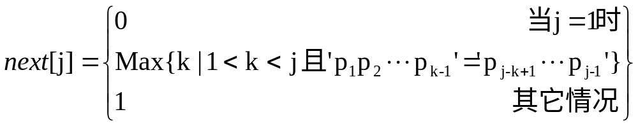
模式匹配——KMP算法
若令next[j] = k, 则next[j]表明当模式中第j个字符与主串中相应字符“失配”时，在模式串中需重新和主串中该字符进行比较的字符的位置。由此可以得出next函数的定义：

Slide 55
模式匹配——KMP算法
模 式 串 T： a b a a b c a c
可能失配位 j： 1 2 3 4 5 6 7 8
新匹配位k=next[j] :
0
1
1
2
2
3
1
2
j=1时, next[ j ]＝ 0；
j=2时, next[ j ]＝ 1；
j=3时, T₁≠T₂，因此，k=1；
j=5时, T₁＝T₄，因此，k=2；
j=4时, T₁＝T₃，因此，k=2；

Slide 56
模式匹配——KMP算法
KMP算法用伪代码描述
在串S和串T中分别设比较的起始下标i和j；
2. 循环直到S中所剩字符长度小于T的长度或T中所有字符均比较完毕
2.1 如果S[i]=T[j]，继续比较S和T的下一个字符；否则
2.2 将j向右滑动到next[j]位置，即j=next[j]；
2.3 如果j=0，则将i和j分别加1，准备下一趟比较；
3. 如果T中所有字符均比较完毕，则返回匹配的起始下标；否则返回0；

Slide 57
模式匹配——KMP算法
int Index_KMP(SString S, SString T, int pos) {
i = pos; j = 1;
while (i <= S[0] && j <= T[0]) {
if (j = = 0 || S[i] = = T[j])
{ ++i; ++j; } // 继续比较后继字符
else j = next[j]; // 模式串向右移动
}
if (j > T[0]) return i-T[0]; // 匹配成功
else return 0;
}

Slide 58
模式串的next数组的生成？
从前面的讨论可知，next函数值仅取决于模式串本身，而与主串无关。
next[j]的值等于在“p₁ p₂…p_{k-1}p_{k…}p_{j-1}”这个模式串中，相同的前缀子串和后缀子串的最大长度加1。因此要计算next[j]就要在“p₁ p₂…p_{k-1}p_{k…}p_{j-1}”找出前缀和后缀相同的最大子串。这个查找过程实际上仍然是模式匹配，只是匹配的模式与目标在这里是同一个串P。

Slide 59
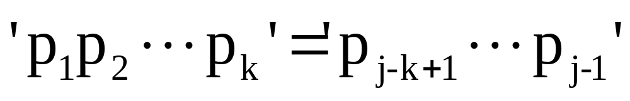
求next函数值的过程是一个递推过程，分析如下:
已知：next[1] = 0；
假设：next[j] = k；又 T[j] = T[k]
则有：
即： next[j+1] = k+1
若： T[j] ≠ T[k]
则需往前回朔，检查 T[j] = T[ ？]
Notes:
设next【K】=k’ ,如果next【K‘】=T【j】则，
即p₁….p_{k‘}=p_{j-k’+1}….p_{j}相等
next【j】=K’ +1
同理，若

Slide 60
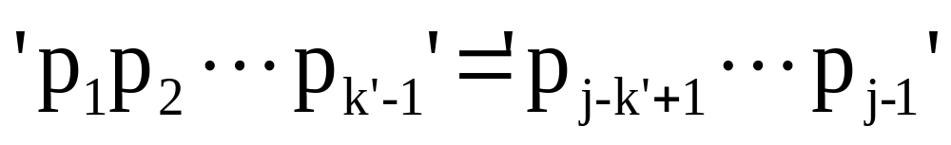
假设：next[k] = k’；又 T[j] = T[k’]
则有：
则： next[j+1] = k+1
若： T[j] ≠ T[k’]
则将模式串继续向右滑动直到将模式中第next[k’]个字符和p_{j} 对齐,…依次类推，直至p_{j}和模式中某个字符匹配成功或者不存在任何k’满足式(1), 则next[j+1] = 1
这实际上也是一个匹配的过程，
不同在于：主串和模式串是同一个串

Slide 61
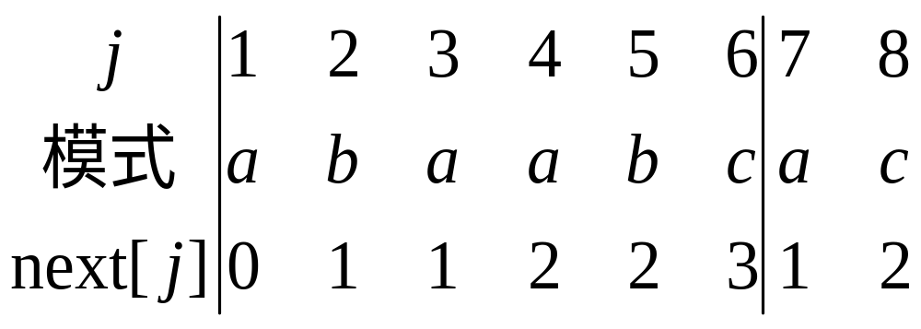
例：图中的模式串，已求得前6个字符的
next函数值，现求next[7]。
因为next[6]=3,又p6 ≠p3，则需比较p6和p1（因为next[3]=1,）这相当于字串向右滑动
p6 ≠p1，而且next[1]=0,）所以next[7]=1;
而因为p7 =p1，则 next[8]=2。

Slide 62
void get_next(SString &T, int &next[] ) {
// 求模式串T的next函数值并存入数组next
i = 1; next[1] = 0; j = 0;
while (i < T[0]) {
if (j = 0 || T[i] == T[j])
{++i; ++j; next[i] = j; }
else j = next[j];
}
} // get_next

Slide 63
还有一种特殊情况需要考虑：
例如：
S = ′aaabaaabaaabaaabaaab′
T = ′aaaab′
next[j]=01234
nextval[j]=00004

Slide 64

void get_nextval(SString &T, int &nextval[]) {
i = 1; nextval[1] = 0; j = 0;
while (i < T[0]) {
if (j = 0 || T[i] == T[j]) {
++i; ++j;
if (T[i] != T[j]) next[i] = j;
else nextval[i] = nextval[j];
}
else j = nextval[j];
}
} // get_nextval

Slide 65
本章学习要点
1. 熟悉串的七种基本操作的定义，并能利用这些基本操作来实现串的其它各种操作的方法。
2. 熟练掌握在串的定长顺序存储结构上实现串的各种操作的方法。
3. 了解串的堆存储结构以及在其上实现串操作的基本方法。

Slide 66
4. 理解串匹配的KMP算法，熟悉NEXT函数的定义，学会手工计算给定模式串的NEXT函数值和改进的NEXT函数值。
5. 了解串操作的应用方法和特点。

